Slide 1
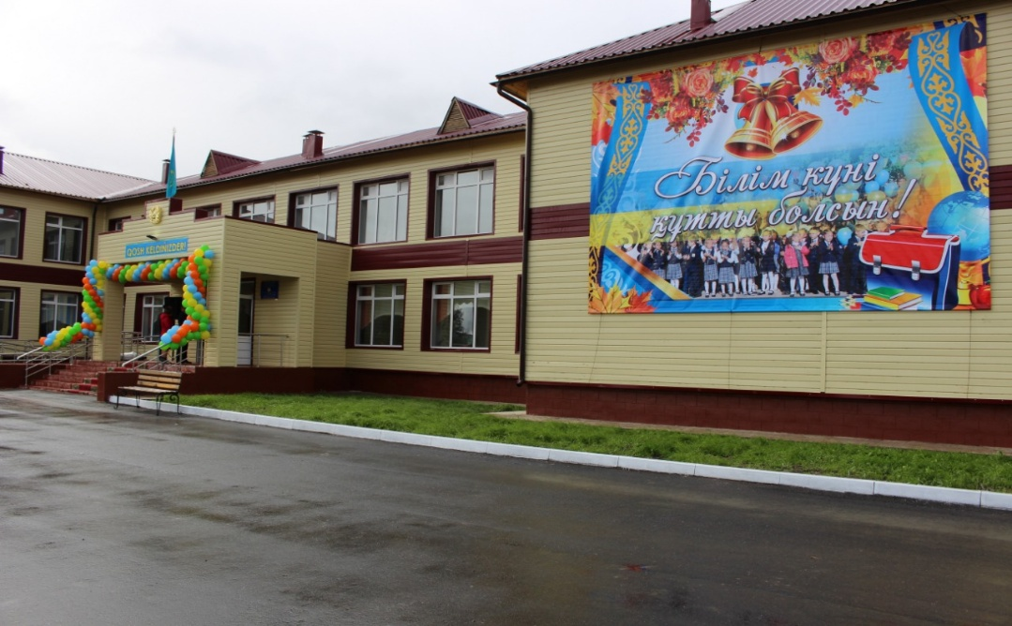
«М.Ғабдуллин атындағы жалпы білім беретін орта мектеп-гимназиясы»КММ

Slide 2
Зеренді ауданының әкімдігінің «М.Ғабдуллин атындағы жалпы білім беретін орта мектеп-гимназиясы»коммуналдық мемлекеттік мекемесі мектеп жарғысына және лицензиясына сәйкес білім берудің төмендегі түрлерін жүзеге асырады:
- Бастауыш білім;
- Негізгі орта білім;
- Жалпы орта білім.
Оқытылу тілі: қазақ тілі
Мектеп оқу жылы көлемінде екі ауысымда жұмыс істейді.
Қашықтық оқытуға байланысты 5-11 сыныптар онлайн режимінде ,
Даярлық сыныбы,1-4 сыныптар штаттық режимде оқиды
2020-21 оқу жылы Жалпы оқумен қамту айлығы шарасында оқумен қамтылуға тиісті оқушылар тізімі жасалды. Мектеп жасындағы балалар толық оқумен қамтылды, үйде отырған бала жоқ.

Slide 3
2020-21 оқу жылында оқу-тәрбие үрдісін «Жаңартылған оқу бағдарламасы арқылы оқытудың әдіс-тәсілдері мен құралдарын тиімді қолданып,оқушылардың функционалды сауаттылығын қалыптастыру» мәселесімен жұмыс жасаймыз

Slide 4
Кадрлар құрамы
Қазақстан Республикасы Әділет министрлігінде 2016 жылдың 29 ақпанында №13317 болып тіркелген Қазақстан Республикасы Білім және ғылым министрінің 2016 жылғы 27 қаңтардағы
№83 бұйрығына сәйкес «Білім және ғылым саласындағы азаматтық қызметшілерді аттестаттаудан өткізу қағидалары мен шарттарын, сондай-ақ Мектепке дейінгі, бастауыш, негізгі орта, жалпы орта білімнің жалпы білім беретін оқу бағдарламаларын, техникалық және кәсіптік, орта білімнен кейінгі білімнің білім беру бағдарламаларын іске асыратын білім беру ұйымдарында жұмыс істейтін педагог қызметкерлер мен оларға теңестірілген тұлғаларды аттестаттаудан өткізу қaғидалары мен шарттарын бекіту туралы» 2- қосымшасына сай 2020-21 оқу жылында 11 мұғалім санаттарын растады. Білімдерін жетілдіру курстан өткен мұғалімдердің саны 2018-19 оқу жылында-17 .

Slide 5
Білім алушылардың контингенті
Мектепте оқушылардың саны Қазақстан Республикасы Үкіметінің 2007 жылғы 21 желтоқсандағы №1256 қаулысымен бекітілген «Білім беру ұйымдары желісінің кепілдік берілген мемлекеттік нормативі» 2 бөлімінің 2 бөлімшесіне сәйкес келеді.
Оқу жылы | Жылдың басында
2020-21 оқу жылы | 282/15 Қызы- 154 Ұлы-143
Сыныптар саны
Оқу жылы | 0 | 1 | 2 | 3 | 4 | 5 | 6 | 7 | 8 | 9 | 10 | 11 | Барлығы
2020-21 | 1 | 1 | 2 | 2 | 2 | 2 | 2 | 2 | 2 | 2 | 2 | 1 | 21

Slide 6
Білім беруді дамытудың басым бағыттарының бірі-білім беру сапасын қамтамасыз ету.
Білім беру сапасы- ұйымның негізгі көрсеткіші және ол педагогтар мен оқушылардың жеке ерекшеліктері мен қызығушылығын қолдайтын,табысты еңбекті атқаруға ынталандыратын білім беру ортасын құруға ықпал етеді. Мектептегі оқу үрдісінің нәтижесін сараптағанда, ең алғашқы назар білім сапасына бағытталады.
2019-20 оқу жылының соңында сапалық көрсеткіш 63 пайызды көрсетті.
2019-20 оқу жылы соңында
Үздіктер-39
Екпінділер-147
үлгерушілер-110
сапа: 63
«Алтын белгі» төсбелгісі мен «Алтын белгі» аттестатына ие болған -1 оқушы
Серикова Аружан
«Үздік аттестат» иегерлері -3 оқушы
Нәсіпқалиев З, Сахова С, Тубетова А

Slide 7
2019-20 оқу жылы жылдық
сапалық көрсеткіш
Үлгерушілер
106
оқушы
Үздіктер
39
оқушы
Екпінділер
147оқушы
Үлгермеушілер
63%

Slide 8
Кадрлар құрамы
.
Мұғалімдердің білімі жөнінде көрсеткіш
Оқу жылдары | Барлығы | Жоғары білімді | Пайызы | Арнаулы орта | Пайызы | Педагикалық білімі жоқ
2020-21 | 38 | 34 | 89 | 4 | 11 | 0
Мұғалімдердің санаты жөнінде көрсеткіш
Оқу жылдары | Барлығы | Зерттеуші | Пайызы | Сарапшы | Пайызы | Модератор | Пайызы
2020-21 | 38 | 14 | 37 | 6 | 16 | 3 | 8

Slide 9
Мектебізде болып жатқан оң өзгерістердің бірі-гимназия-сыныптарының (5ә,6ә)ашылуы.Гимназия-сыныбына оқушылар мектеп Жарғысына сәйкес өткен оқу жылының қорытындысымен қабылданды.Бұл сыныптарға Гимназиялық/лицейлік компоненттен 5 сағаттан қосымша сағаттар гуманитарлық бағыттағы пәндерге берілді.Қазақ тіліне 1 ,Ағылшын тіліне 2,орыс тіліне 1, тарихқа 1 сағат.
Гимназия компонентінің берілу сапасын жақсарту мақсатында 5ә,6ә сыныптарында тізбектелген сабақтар топтамасын орыс тілі (Қарабатырова Г),қазақ тілі (Садықова А), тарих (Амиржанов А), ағылшын тілі (Бейсенбай А), математика(Каюмова М) өткізді.
Мектебімізде кадрлар құрамы жас мамандар қатарымен толығуда.Қазіргі таңда 3 жас маманға жетекші тағайындалып, жоспарға сәйкес әдістемелік көмек көрсетілуде.Атап айтсақ,жас мамандарға әдістемелік көмек көрсету мақсатында «Оқыту үрдісіндегі кері байланыстың тиімді жолдары және БЖБ ,ТЖБ құрастыру» және «Оқушылардың танымдық белсенділігін арттыруда сын тұрғысынан ойлауға үйретудің элементтерін пайдалану» тақырыбында коучинг-сессиясы/ өтті.5ә,6ә сынып ата-аналары, оқушыларымен « Табысқа жету баспалдақтары» кейс-стади өткізілді.
Шолтышева К.К.,Ильясова М.Б.,Қасымов К.Н сияқты тәжірибелі ұстаздар CLIL әдісімен шебер-сағаттар берді

Slide 10
Білімді терең игертудің тиімді әдіс-тәсілдерін іздестіру арқылы шығармашылыққа жетелейтін орта-мектеп. Мұғалімдеріміздің жан-жақты дамып, тәжірибе алмасуына мүмкіндік жасайтын іс-шаралар: ашық сабақтар, сыныптан тыс іс-шаралар. Ұстаздарымыз мектептің даму жоспарына сәйкес белгіленген іс-шараларды өз деңгейінде өткізуге атсалысты 2019-2020 оқу жылының І жартыжылдығында 14-24 қазан аралығында дене шынықтыру және АӘД бірлестігінің онкүндігі өтіп,сараптама жасалып, «өте жақсы» деп ,9-14.12.19 аралығында шет тілдер бірлестігінің апталығы өтіп, «жақсы» деп бағаланды.
Қаңтар айында 2-4 сынып оқушылары арасында «Білімділер бекеті» сайысы өтті. Бастауыш сынып мұғалімдері оқушыларды топқа бөліп, қызықты тапсырмалар дайындады.
Ақпан айында өзін-өзі тану пәні бойынша өткен апталық «өте жақсы» деп бағаланды

Slide 11
Мұғалімдер жетістіғі:
Халелова Э.М.–НИО-дан І дәрежелі ДИПЛОМ, Қазан инфо сайты ұйымдастырғанреспубликалық онлайн олимпиадасынан қазақ тілі мен әдебиеті пәні бойынша І дәрежелі ДИПЛОМ,ТИО-дан ІІІ дәрежелі ДИПЛОМ;
Канимаганбетова Г.У. НИО І дәрежелі ДИПЛОМ, Ұстаз тілегі Алғыс хат .
Калибаева Г.М.–NIO І Дәрежелі Диплом, Мұрагер интелектуалдық порталынан Алғыс хат.;
Асқанбаева Г.Б.–NIO І Дәрежелі Диплом ,Халықаралық ғылым мен білімді қолдау орталығының колдауымен
«Мың бала» интеллектуалды білім сайтының ұйымдастыруымен оқушылар арасында өткен Республикалық «Мәнерлеп оқу» атты сайысына өз шәкірттерін белсенді қатыстырып, білім саласының дамуына қосқан үлесі
үшін Құрмет грамотасы, «Мың бала»интел.білім сайтынан Алғыс хат, Бастауыш сынып математика
олимпиадасынан ІІІ Дәрежелі Диплом, Ebilim.kz І Дәрежелі Диплом.
Қошанова А.О.–Ziatker.kz Қазақстан Республикасының Білім және Ғылым порталында авторлық материал жариялағаны үшін алғыс хат ,Ziatker.kz- Қазақстан Республикасының Білім және Ғылым порталында авторлық материал жариялаған - сертификат ,Ziatker.kz - Қазақстан Республикасының Білім және Ғылым порталында көрсеткен белсенділігі үшін Құрмет грамотасы ;
Зиядина М.Б– NIO І Дәрежелі Диплом, «Мұрагер» интеллектуалдық порталынан Алғыс хат, Ebilim.kz І Дәрежелі Диплом.
Касымов К.Н. «Учителя,КЗ» ХХІ ғасыр педагогі ІІ Республикалық олимпиадасынан ІІ орын және Зеренді ауданының әкімінен Алғыс хат;

Slide 12
Касымова К.К. 2019 ж №11 санында «Білім беру ұйымының әдіскері» журналының «Активные методы обучения в школе: опыт коллег» мақаласы жарияланды. Биылғы оқу жылында Қасымова К.К. Қазақстан педагогтар қауымдастығынан «Қазақстанның үздік ұстазы» орденімен марапатталды.
Кадыржанова Аяулым Б. ағылшын тілі пәнінен Онлайн олимпиадаға қатысып, ІІ Дәрежелі ДИПЛОМ
Бейсенбай Айнаш Б НИО-дан 2-орын, мұғалімдер арасында өткен«Clever» олимпиадасына қатысып, Алғыс хатпен марапатталды.
2020-21 оқу жылының І тоқсанында Садықова Ә.С:1. "Қазақстанның еңбек сіңірген педагогика - 2020" атты төсбелгісімен марапатталды және куәлік берілді.2. "Дарынды оқушылардың қабілетін айқындау, дамыту" жобасы аясында өткен "Қазақстанның еңбек сіңірген педагогі - 2020" атты республикалық байқауға қатысып жеңімпаз атанып І дәрежелі ДИПЛОМмен марапатталды. 3. Қазақстанның еңбек сіңірген үздік педагогі атты Республикалық байқауының материалдар жинақ кітабына енді.
Асканбаева Гульнур Баймукаметовна:
1. Білім беру сапасының дамуына қосқан қомақты үлесі мен «Ustaz tilegi» Республикалық ғылыми - әдістемелік сайтында оқу әдістемелік материал жариялағаны үшін мақтау қағазымен ;
2. Зеренді ауданының жалпы білім беретін мектептерінің бастауыш сынып мұғалімдері арасындағы «Үздік бастауыш сынып мұғалімі» аудандық (сырттай) байқауына қатысып
ІІІ орын иеленді.

Slide 13
Оқушылар жетістігі
Жеңіс Алина 9 «а» сынып оқушысы Ғылыми-зерттеу жұмыстары байқауының облыстық кезеңіне өтіп, Грамотамен марапатталды. (жетекшісі: М.Ильясова).
2019-20 оқу жылы оқушылардың пәндер олимпиадасына 22 оқушы барып, оның 11 екінші турға өтіп, 9 оқушы жүлделі орынға ие болды.Олар
1-орын алғандар 9 «Ә» сынып оқушысы Балтабек Аршагүл қазақ тілі мен әдебиеті пәнінен, пән мұғалімі Садықова Ә.С.,орыс тілі пәнінен 9 «А»сынып оқушысы Алтынбек Аққу,пән мұғалімі Қарабатырова Г.Қ,орыс тілі пәнінен 11 «А»сынып оқушысы Ибраимова Ұлжан,пән мұғалімі Қасымова К.К.
2-орын алғандар Дәулет Әйгерім қазақ тілі мен әдебиеті пәнінен,пән мұғалімі Дюсенова С.С. 11 «А» сынып оқушысы Сағди Шыңғыс қазақ тіл мен әдебиеті ,пән мұғалімі Жилкайдарова А.Т. 9 «А»сынып оқушысы Нәсіпқали Заңғар математика пәні,пән мұғалімі Марат Амангүл,11 «Ә» сынып оқушысы Жанбек Ұлболсын математика пәнінен,пән мұғалімі Ибраева Ш.К
3-орын алғандар Қуанышбек Аружан Қазақстан тарихы,Қайырбек Әлішер.
1-орын алған оқушы Ибраимова Ұлжан қаңтар айында өткен облыстық пәндер олимпиадасына қатысты.
Онлайн «Кенгуру» олимпиадасына қатысып 9-сынып оқушылары Алтынбекова Алуа және Нәсіпқалиев Заңғар 1-дәрежелі диплом,7-сынып оқушысы Накупова Малика 2-дәрежелі диплом, 6-сынып оқушысы Балтабек Аян 1-дәрежелі диплом алды (жет.Марат Амангүл

Slide 14
Бастауыш сынып оқушылары арасында өткен мектепішілік олимпиадаға 24 оқушы қатысып, математика пәнінен Мажит Нурали, Есімбек Аян 2 а , Мусин Жангельді 3а , Қажымұрат Ясмин 4ә сыныбынан І орынға ие болса , Оразалы Алтынай 2а, Ерғали Мадина 4а қазақ тілінен І орынға ие болып, аудандық олимпиадаға жолдама алды.
Халықаралық ғылым мен білімді қолдау орталығының колдауымен «Мың бала» интеллектуалды білім сайтының ұйымдастыруымен оқушылар арасында өткен Республикалық «Мәнерлеп оқу» атты сайысына қатысып, ерекше шығармашылық дарынымен көзге түскені үшін Есімбек Аян, Хуаныш Ибраһим, Мәжит Нұрали (2а)Диплом І орын (жет: Асқанбаева Г), 2ә сынып оқушылары Амантай Жансая «Мәнерлеп оқу» ІІ орын, Алмыз Арайлым «Мәнерлеп оқу» ІІ орын, Қахығали Нұрай «Мәнерлеп оқу» ІІ орын, Мейрамова Алина «Көркем жазу» І орын, Мұқамедғалиқызы Ажар «Көркем жазу» І орын, Сағындық Алихан «Сурет әлемі» ІІ орын (жет.Зиядина М)
NIO ІІ Дәрежелі Диплом Ерғали Мадина 4а сынып.,4 «Ә» сынып.NIO ІІ Дәрежелі Диплом Имамутдинов А, ІІІ Дәрежелі Диплом Есенұлы Нұртас, ІІ Дәрежелі Диплом Талғат Карина (жет.Кенжина Д), ІІІ Дәрежелі Диплом Қажымұрат Ясмин , ІІІ Дәрежелі Диплом Арман Мерей, Кенгуру:Математика для всех Ержан Амир І Дәрежелі Диплом, Арман Мерей І Дәрежелі Диплом (жет.Канимаганбетова Г.У);
2а сыныбынан Мейрхан Қабдин ІІ Дәрежелі Диплом,Дамира Серік І Дәрежелі Диплом (жет:Асқанбаева Г.Б)

Slide 15
Озық педагогикалық тәжірибемен алмасу жұмысы
Озық педагогикалық жұмыс тәжірибесін таратуға 6 мұғалімнің жұмысы аудандық білім бөліміне ұсынылды.
1.Технология пәнінің мұғалімі Искакова Шара Жатаевнаны «Көркем еңбек сабақтарында жобалап оқыту технологиясын қолдан» мәселесі (тақырыбы) бойынша;
2.География пәнінің мұғалімі Омарова Жанна Булатовнаны «География сабақтарында дамыта оқытудың белсенді формаларын қолдану» мәселесі (тақырыбы) бойынша;
3. Дене шынықтыру пәнінің мұғалімі Абдильманова Бакшагуль Зейнуловнаны «Басты байлық - денсаулық», дене шынықтыру мұғалімдерінің жаңартылған оқу бағдарламасы бойынша өткізген ашық сабақтары мен сыныптан тыс жұмыстарын жариялау» мәселесі (тақырыбы) бойынша;
4.Химия пәнінің мұғалімі Касымов Кенжеғали Науқанбайұлын «Жаңартылған білім беру жағдайында химиялық есептерді шығарудың тиімді жолдары» мәселесі (тақырыбы) бойынша;
5.Бастауыш сынып мұғалімі Асканбаева Гульнур Баймукаметовнаны «Сын тұрғыдан ойлау технологиясы арқылы оқытудың тиімділігі» мәселесі (тақырыбы) бойынша;
6.Бастауыш сынып мұғалімі Кошанова Айнаш Ормуханбетовна «Бастауыш сыныптарда математика пәнінен білімді бақылау және бағалау түрлері» мәселесі (тақырыбы) бойынша;
Өкінішке орай, биылғы жылы мұғалімдеріміздің жұмысы облыс көлеміне өтпеді

Slide 16
МЕКТЕПТІҢ ӘЛЕУМЕТТІК ТӨЛҚҰЖАТЫ
2020-2021 оқу жылы
1-11 сыныптар
№ | Санат | Саны
1 | Оқушы саны | 282
2 | Жалпы отбасының саны | 208
3 | Ата-аналар саны | 380
3.1 | Анасы | 203
3.2 | Әкесі | 177
4 | Толық отбасы | 179
4.1 | Оның ішіндегі балалар саны | 247
5 | Көп балалы отбасы | 36
5.1 | Оның ішіндегі балалар саны | 70
6 | Аз қамтылған отбасы саны | 14
6.1 | Оның ішіндегі балалар саны | 20

Slide 17
Аз қамтылған, көп балалы, тұлдыр жетім және
ата-анасының қамқорлығынысыз қалған балаларды
«Балдаурен» Бурабай оқу-сауықтыру лагеріне жіберу.
04.09-23.09.2020 жыл
«Балдаурен» Бурабай
лагеріне жіберілген оқушылар
18.10-06.11.2020 жыл
«Балдаурен» Бурабай
лагеріне жіберілген оқушылар
1. Даулет Ерназар 9-сынып
2. Ергалиева Жұлдызай 7-сынып
3. Жиенбаева Анель 8-сынып
4. Булат Аяжан 8-сынып
5. Алтынбекова Толганай 6-сынып
6. Алтынбекова Туганай 5-сынып
7. Абдықалық Еркежан 8-сынып
1. Абдикаримова Алина 9-сынып
2. Серік Аружан 9–сынып
3. Арыстангали Ақторгын 9-сынып
4. Серік Ақнұр 7-сынып
5. Идоят Адэлина 6-сынып
6. Қайролла Жанерке 6-сынып

Slide 18
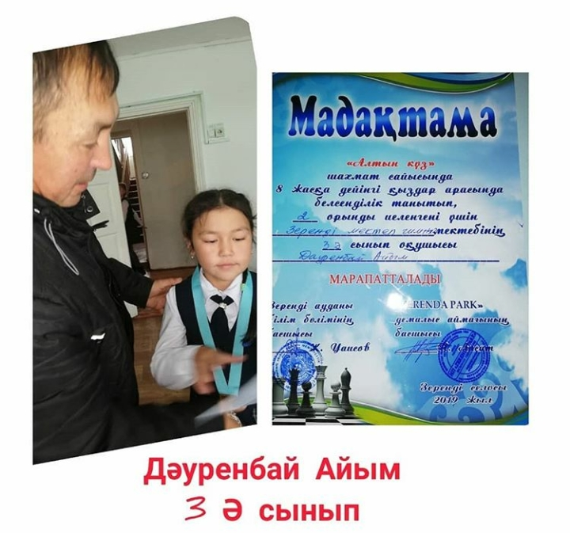
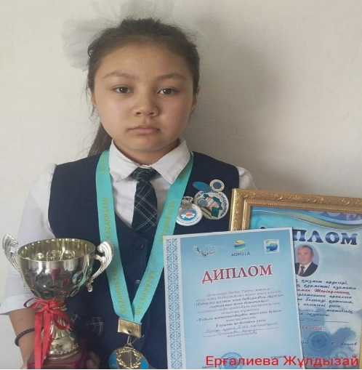
Тәрбие жұмысы
Мектепішілік,аудандық,облыстық спорттық жарыстардың жетістіктері
Шахмат және тоғызқұмалақ
Жетекшісі:
Сейдахметов Айбар Есимбекович
І-ІІ-ІІІ орындар

Slide 19
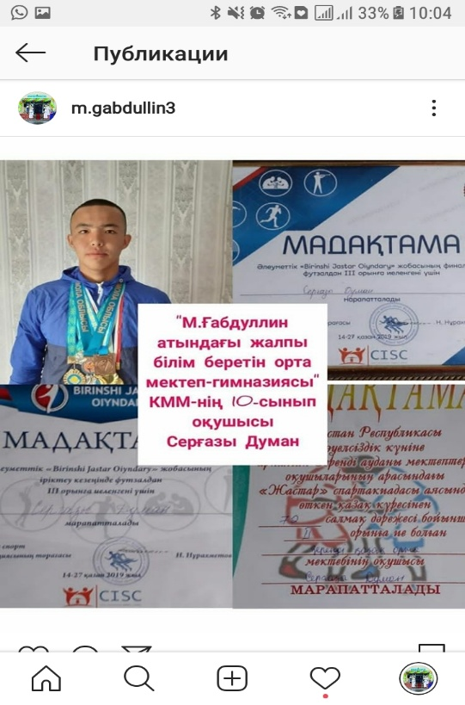
Ауыр атлетика,волейбол және футбол
Кенжина Наргиз

Slide 20
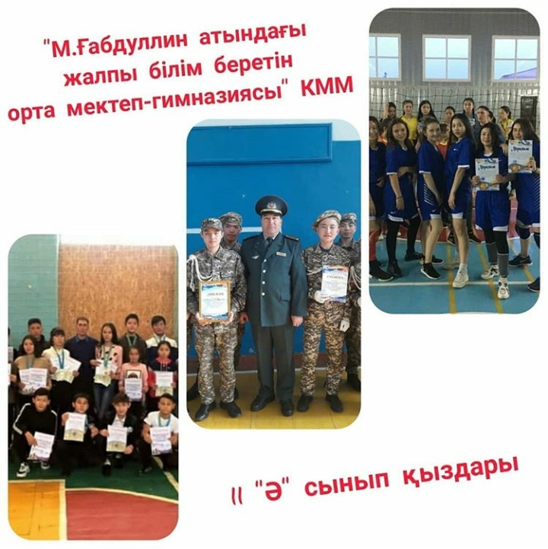
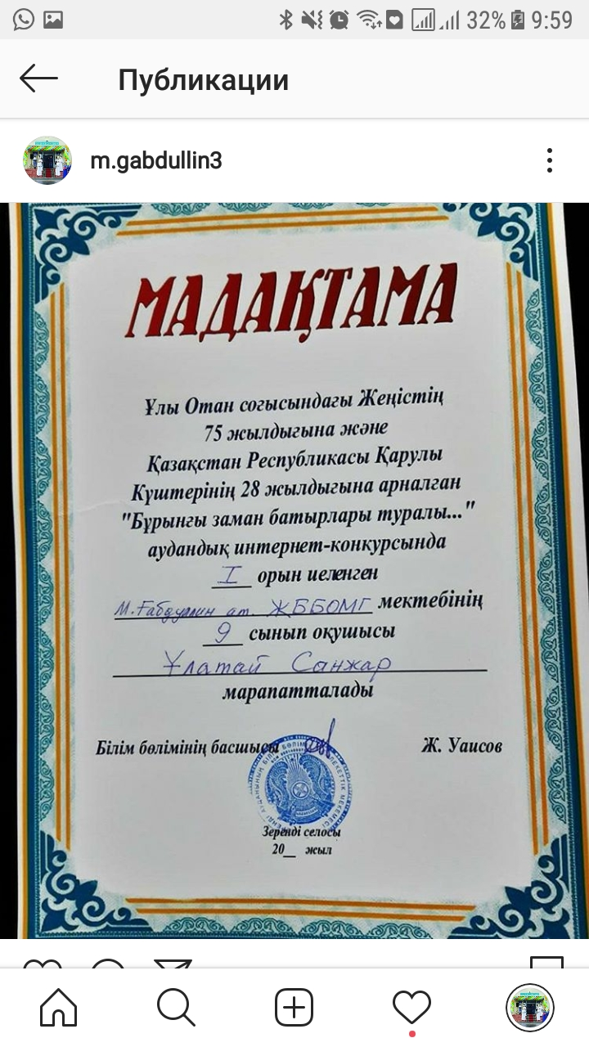
«Алау» әскери патриоттық ойын
Жетекшісі:
Тасенов Болат Ергалиевич
І-ІІ-ІІІ орындар

Slide 21
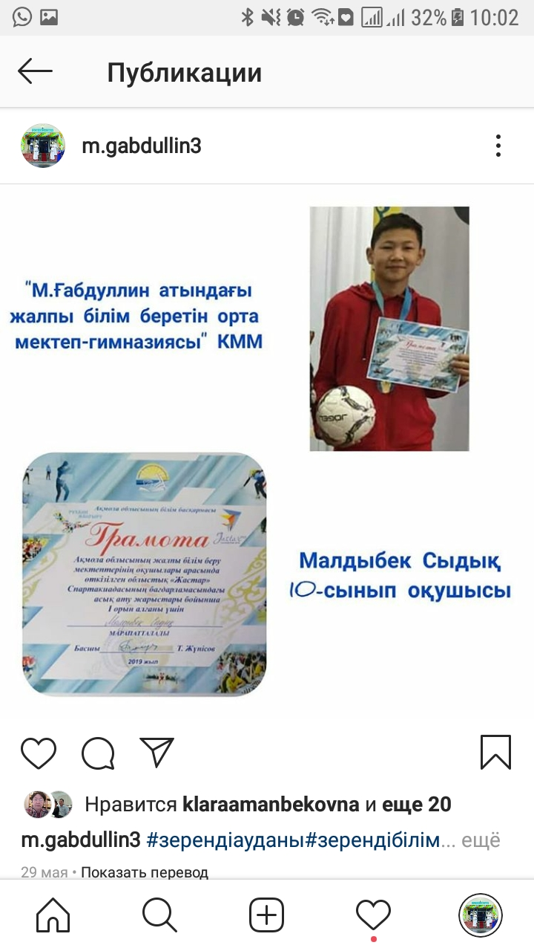
Асық
Жетекшісі:
Өнер Адалбек
І-ІІ-ІІІ орындар

Slide 22
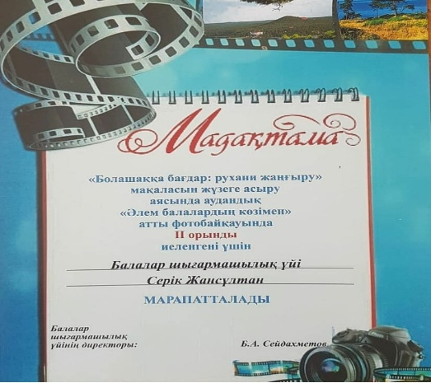
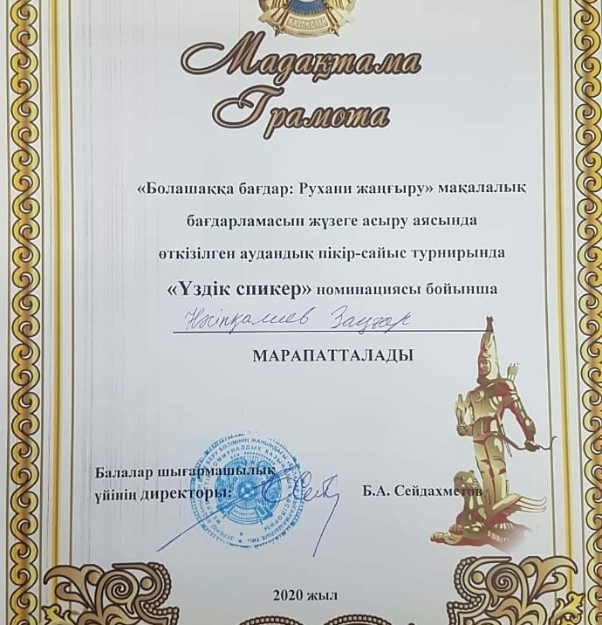
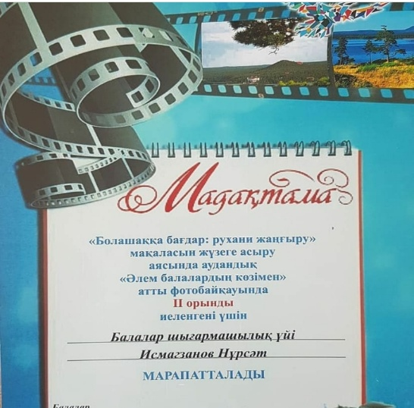
Рухани жаңғыру: болашаққа бағдар бағдарламасы
Аудандық «Пікір-сайыс»
Аудандық«Үздік спикер»
«Әлем балалардың көзімен»
Жетекшісі:
Азатхан Бағдал
ІІ орын

Slide 23
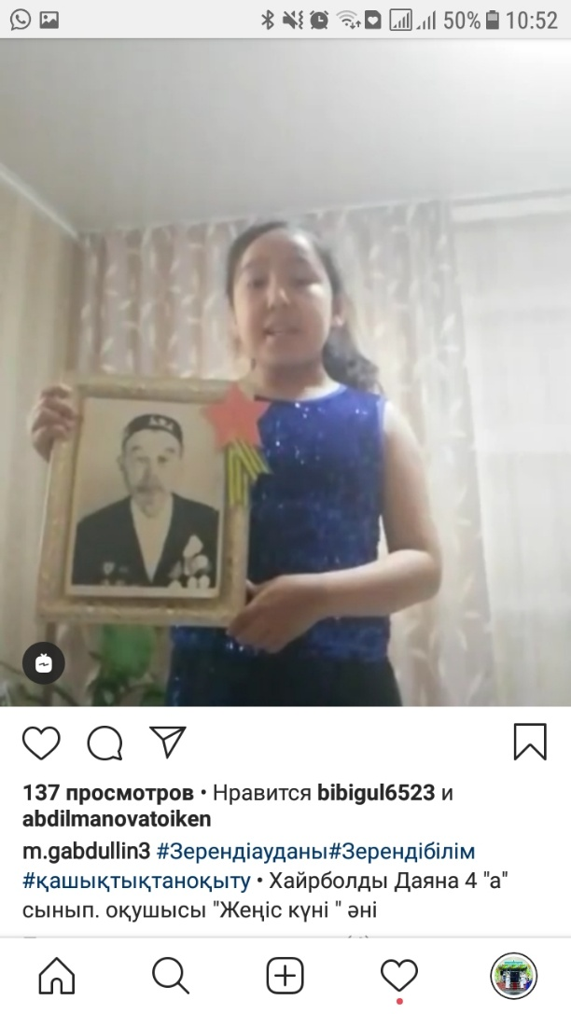
Аудандық байқаулар
«Менің атам соғыс ардагері» байқауы
«Ертегі кейіпкерін сомдау» байқауы
ІІ орын
Хайрболды Даяна
ІІІ орын
Жетекшісі:
Гульжиян Мажитовна Калибаева

Slide 24
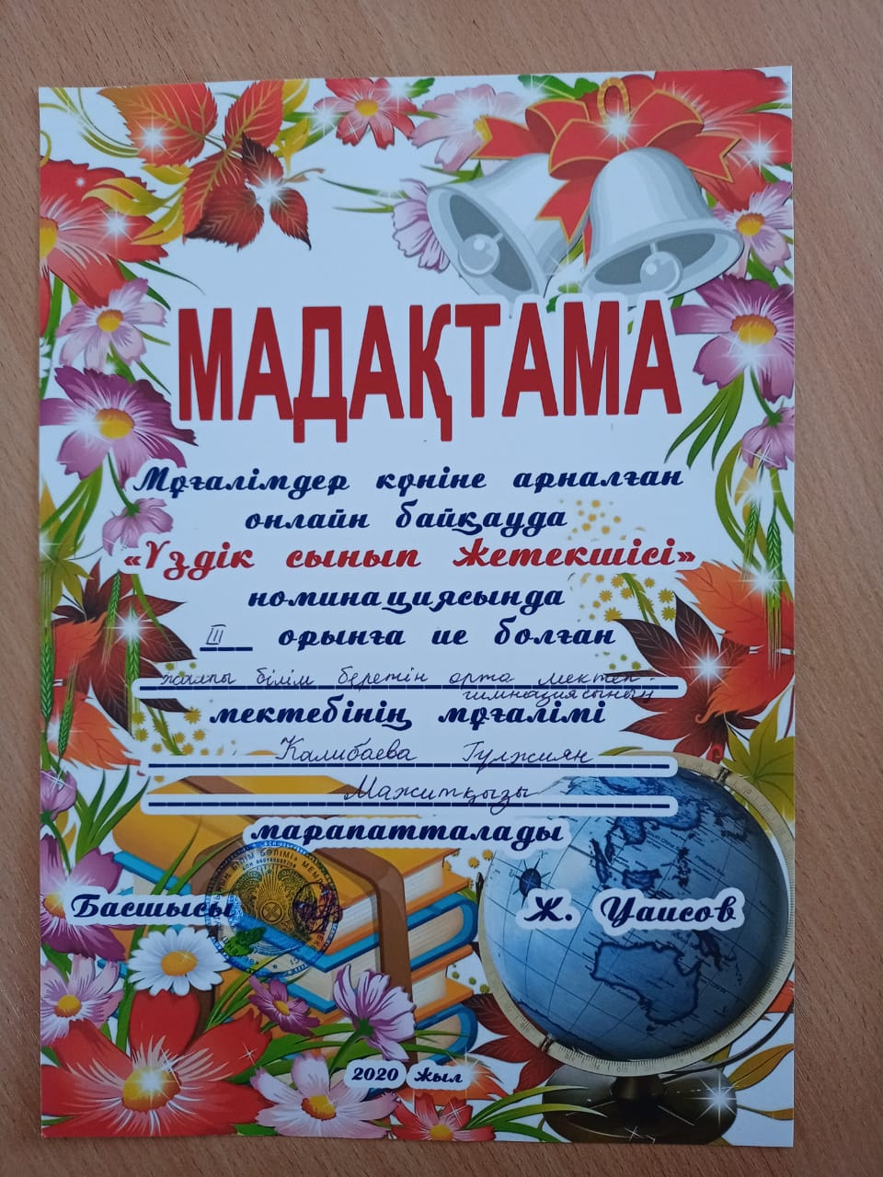
Аудандық «Үздік сынып жетекші» байқауы
«Өз ісінің шебері» байқауы
Гульнар Казезхановна Карабатырова
І орын
8-сынып жетекшісі
«Үздік сынып жетекші»
Гульжиян Мажитовна Калибаева
ІІІ орын
1-сынып жетекшісі

Slide 25
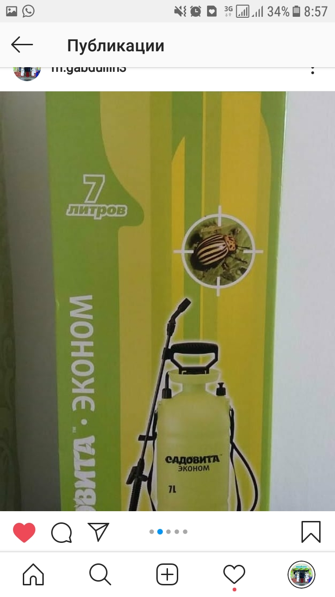
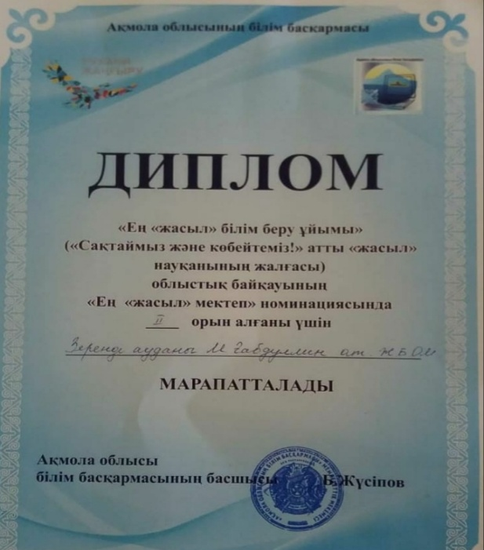
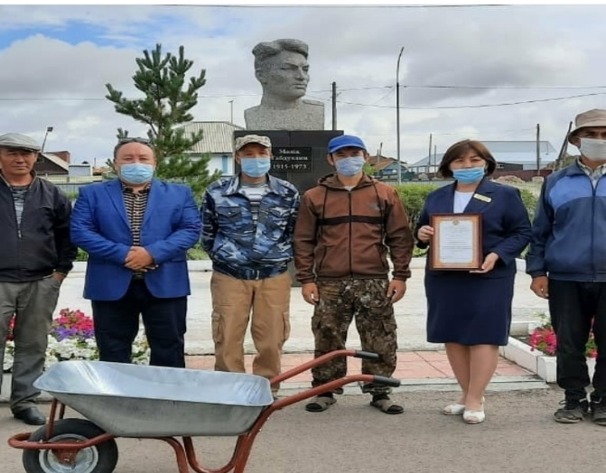
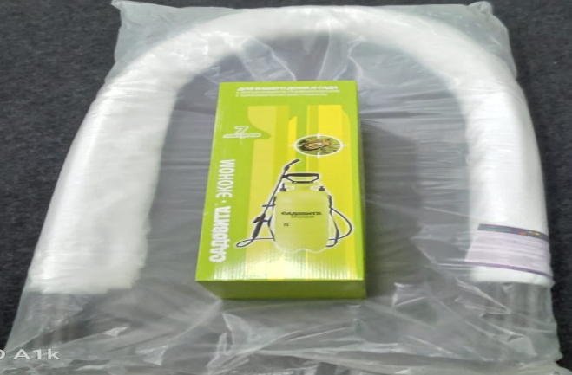
Аудандық « Ең жасыл ұйым » және облыстық «Сақтаймыз және көбейтеміз!» байқаулары
Аудандық « Ең жасыл ұйым » байқауы
Бас жүлде
Облыстық
«Сақтаймыз
және
көбейтеміз!»
байқауы
І орын
Жетекшісі:
Кенжина Дамегуль Мухамедрахимовна
Жетекшілері:
Қасымов Кенжеғали Науқанбайұлы және
Мұратбек Ерғалиұлы Тасанов

Slide 26
Облыстық «Абай жаққан бір сәуле» ақындар мүшайрасы
Жетекшісі:
Эльмира Майданқызы Халелова
Серік Нұрбек
БАС ЖҮЛДЕ

Slide 27
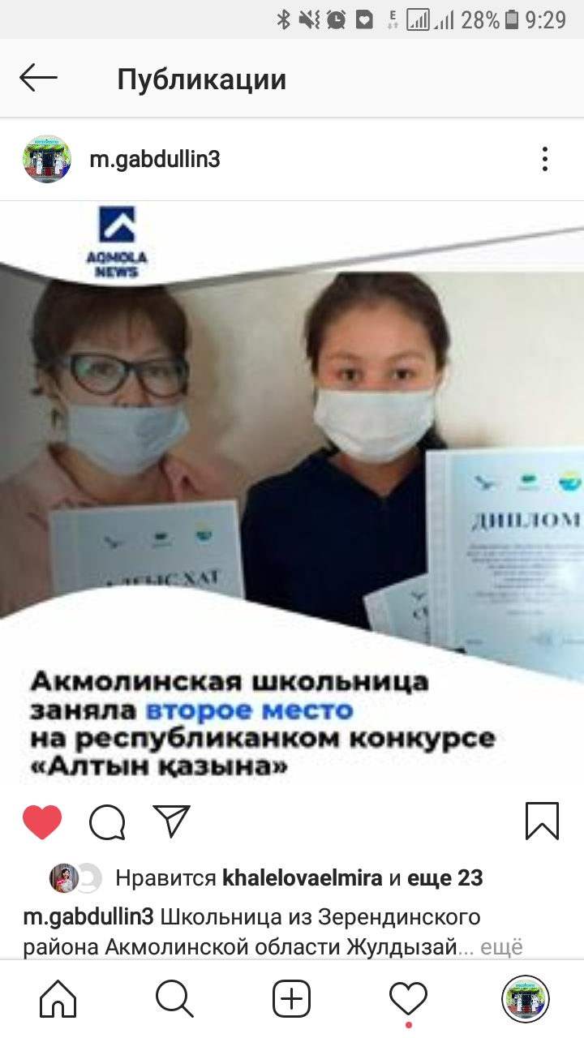
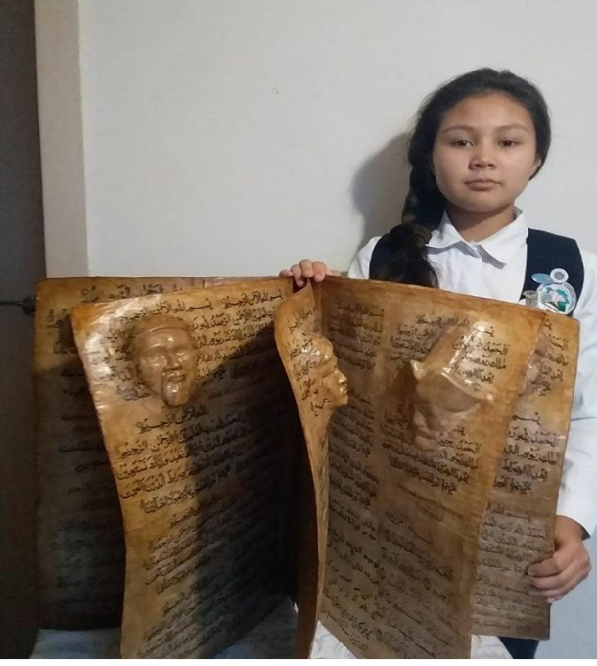
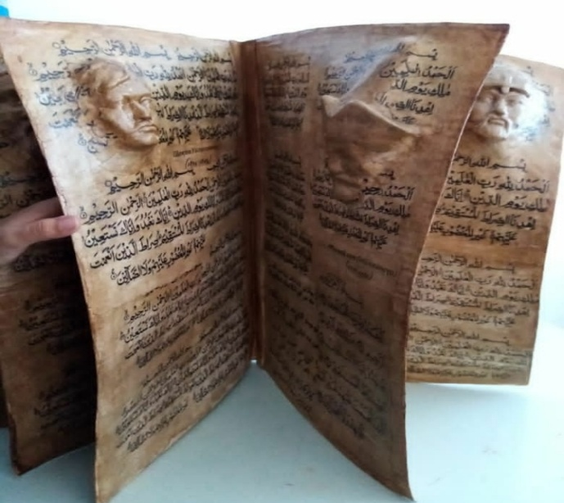
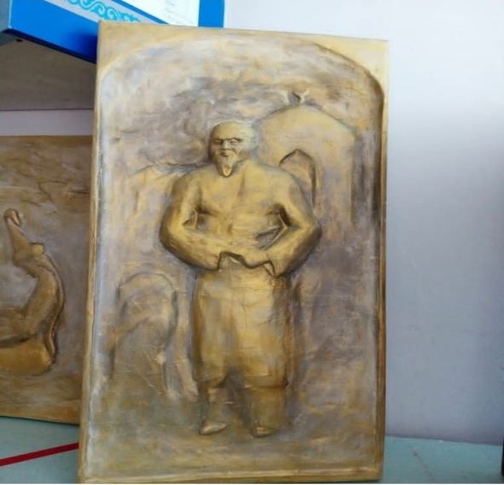
Республикалық «Алтын қазына» байқауы
Ерғалиева Жұлдызай
7-сынып оқушысы
ІІ орын
Көркем және сәндік-қолданбалы өнер бойынша өткен «Алтын қазына» республикалық балалар шығармашылығының көрме байқауы

Slide 28
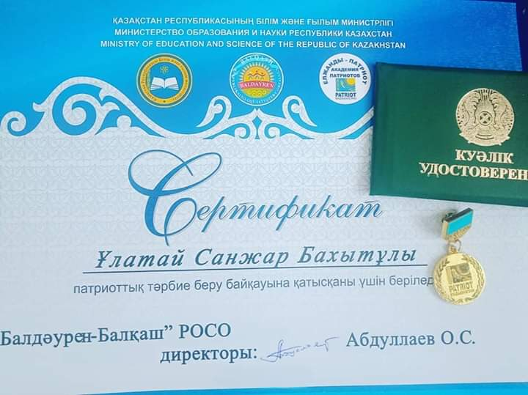
Республикалық және облыстық
Республикалық «Балқаш-Балдәурен»
оқу –сауықтыру лагері
Ұлатай Санжар
ҚАЗАҚСТАНДЫҚ-ЖАС ПАТРИОТТАР АКАДЕМИЯСЫНЫҢ МҮШЕСІ
«ҰЛЫ ОТАН СОҒЫСЫНЫҢ 75 жылдығы» ән байқауы
І орын

Slide 29
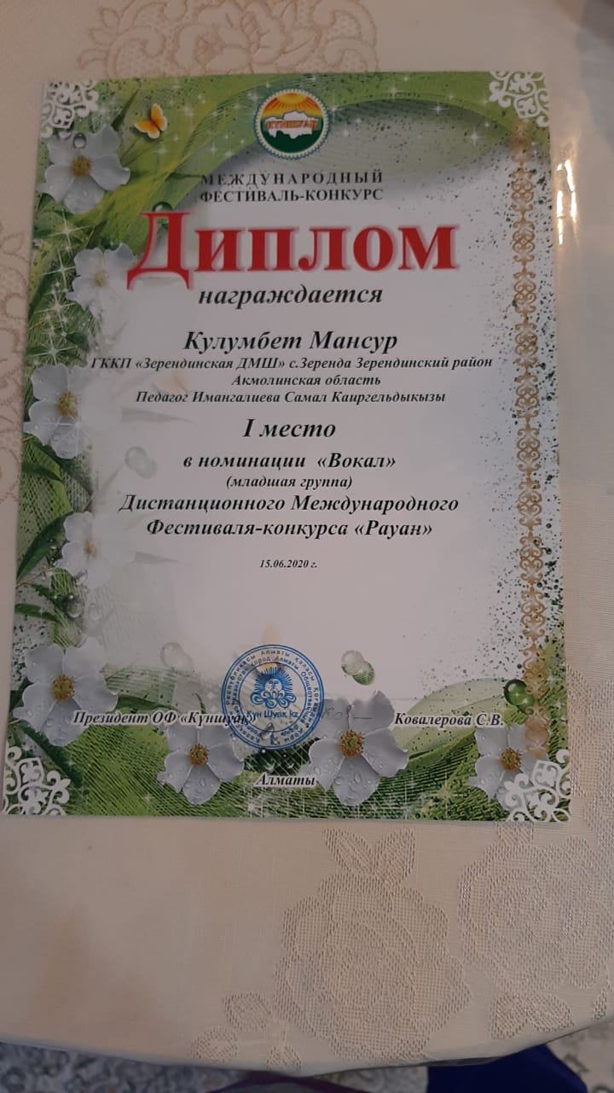
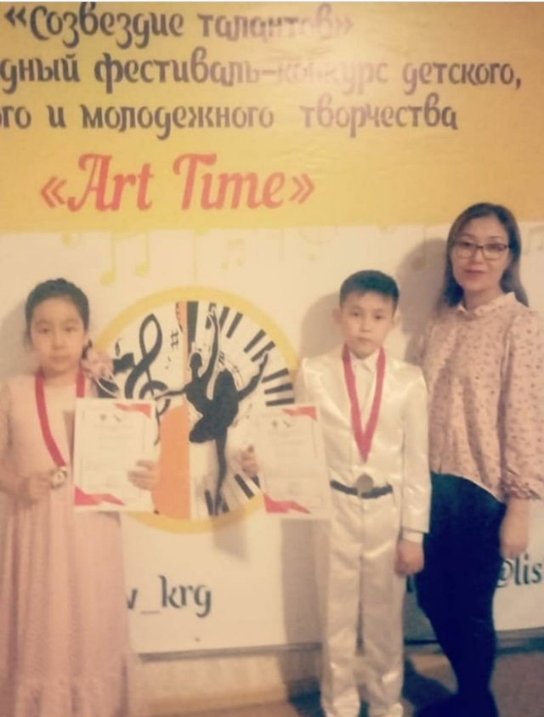
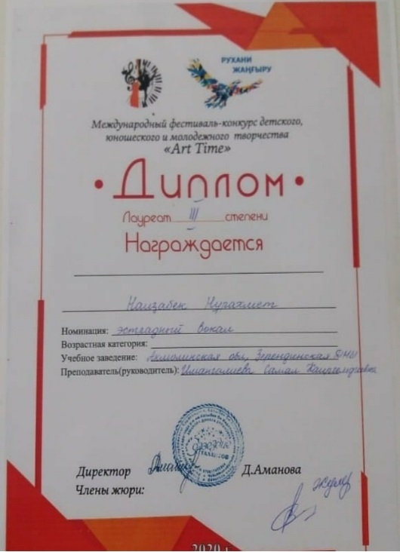
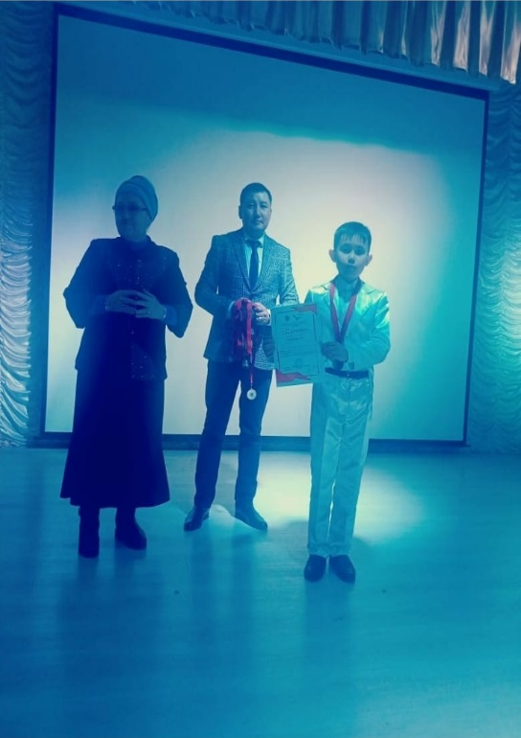
Халықаралық «Art Time» ән байқауы
Жетекшісі:
Имангалиева Самал Кайыргельдиевна
«ЛАУРЕАТ»
ІІІ орын
Құлұмбет
Мансұр
І орын
Найзабек
Нұрахмет

Slide 30
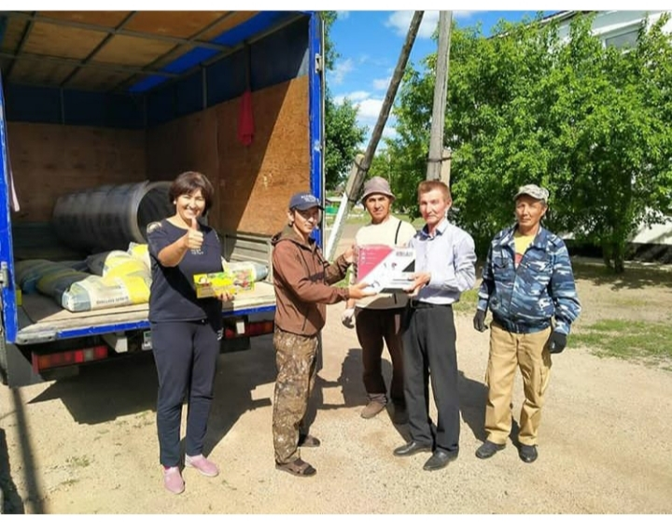
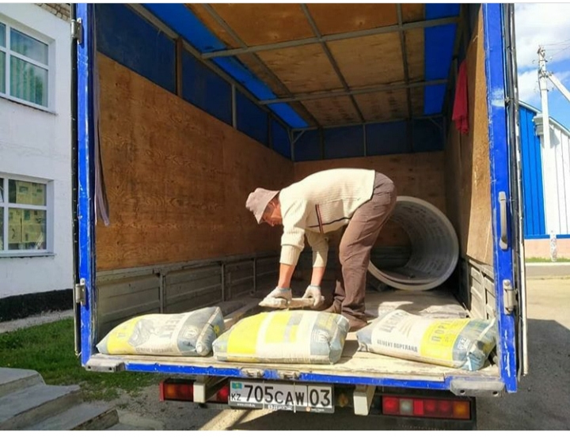
Біздің түлектеріміздің сыйлықтары
Осыдан қырық жыл бұрын мектеп өмірімен қоштасып,үлкен өмірге жолдама алған аға-апаларымыз,қазіргі таңда ел ағалары,ел апалары АЛТЫН ҰЯ мектептеріне
жылы жай,спорт инвентарь т.б табыстады

Slide 31
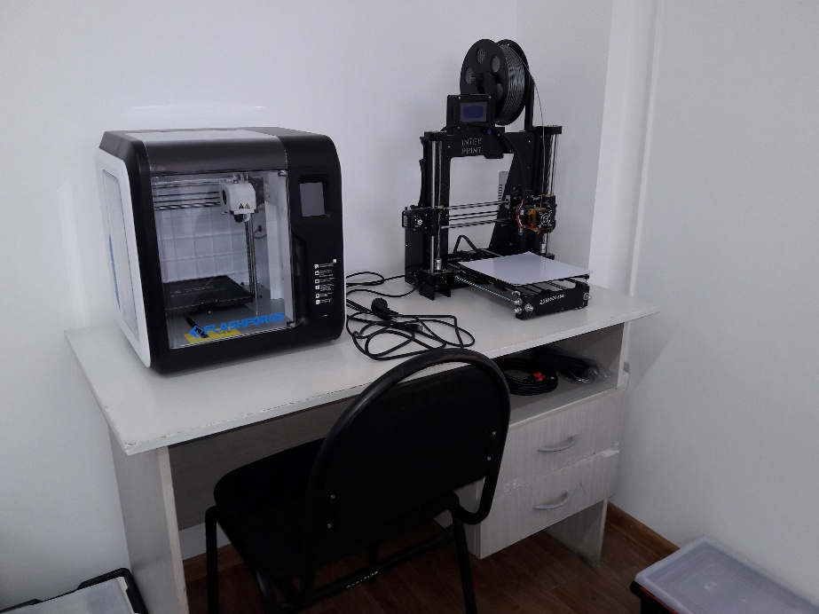
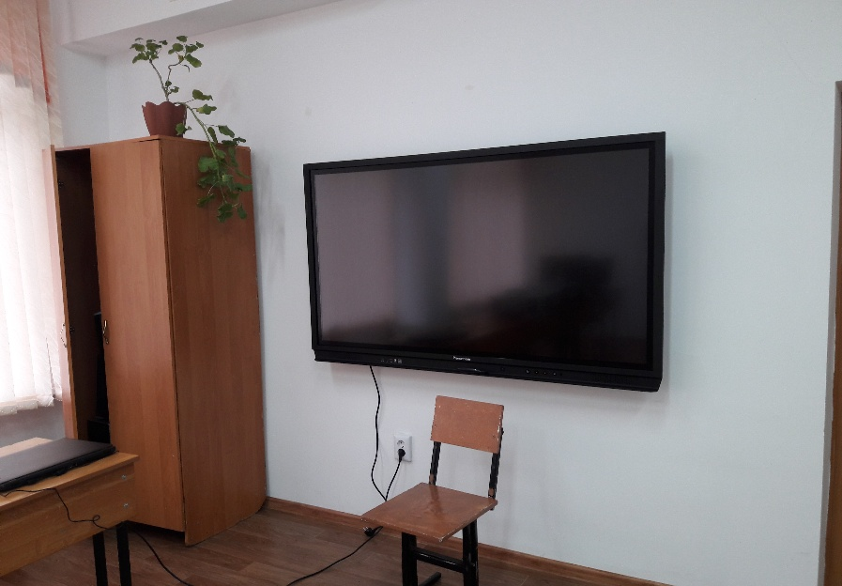
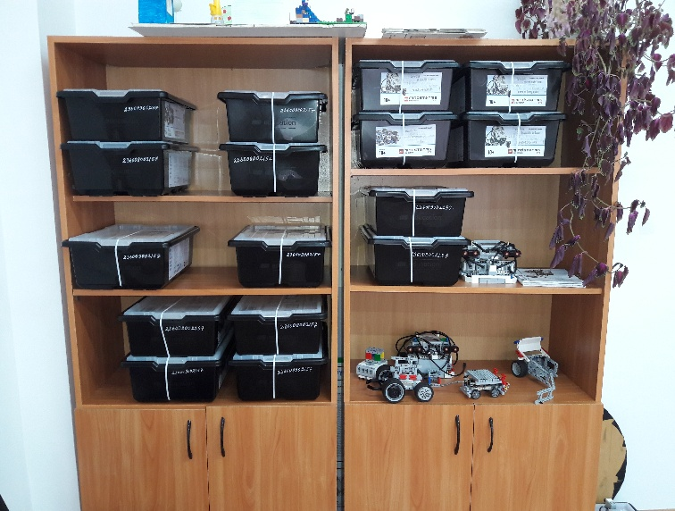
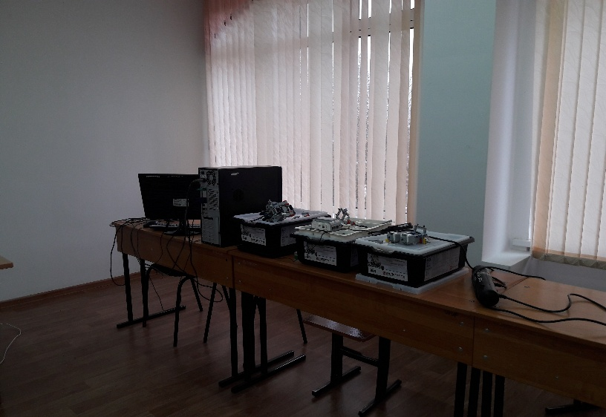
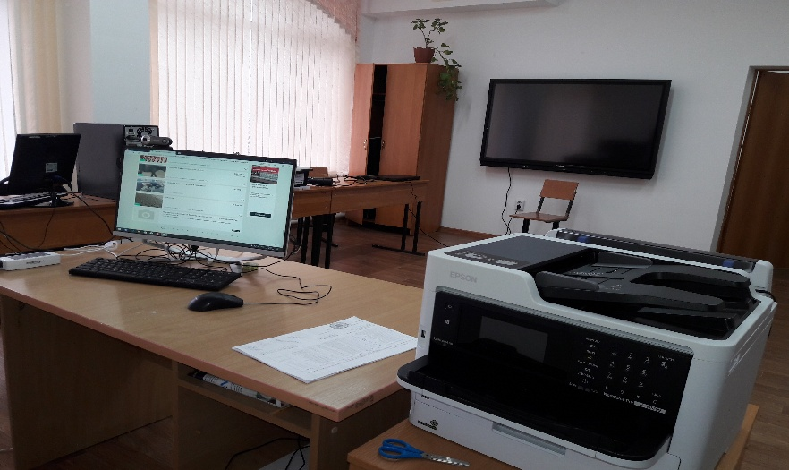
БЮДЖЕТ
РОБОТОТЕХНИКА
кабинеті
Құны:3.871.320.32

Slide 32
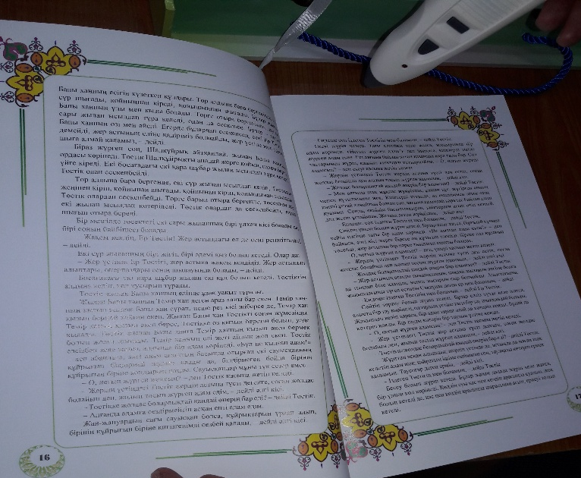
БЮДЖЕТ
ДАНАЛЫҚ ӘЛІППЕСІ
Құны : 45.000 тг

Slide 33
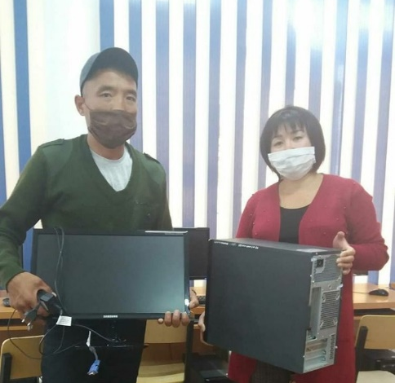
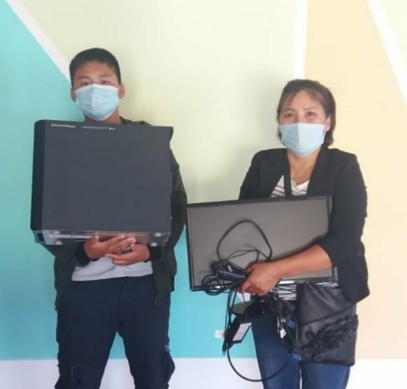
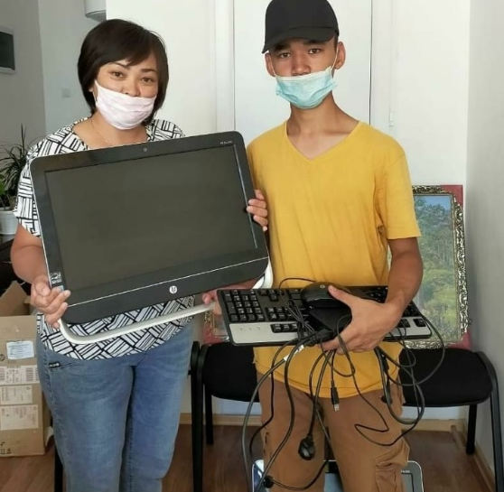
БЮДЖЕТ
2020-2021 оқу жылы қашықтықтан оқуға байланысты
Аз қамтылған, көп балалы, тұлдыр жетім және ата-ана қамқорлығынсыз қалған балаларды компьютер және моноблоктармен қамтамасыз ету.
Мектеп тарапынан уақытша қолдануға 51 оқушыға компьютерлер мен моноблоктар берілді.
Ауыл балаларының интернет желісіне қосу үшін РОУЛТОР құрылғылары таратылды.
ALTEL 10 дана – 139.900 теңге
Beeline 10 дана – 145.900 теңге

Slide 34
«Мектепке жол» акциясы
Мектеп ұжымы атынан аз қамтылған отбасынан шыққан 1-сынып оқушысы Сағидулла Лаураға мектеп формасы және сумкамен қамтамасыз етілді.
Жалпы қаражат:
20.000 теңге

Slide 35
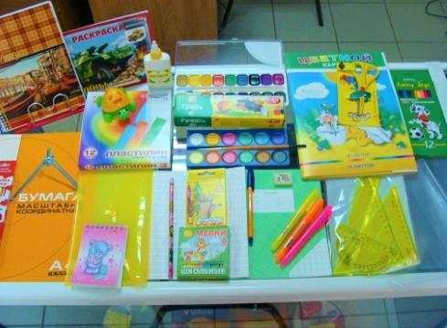
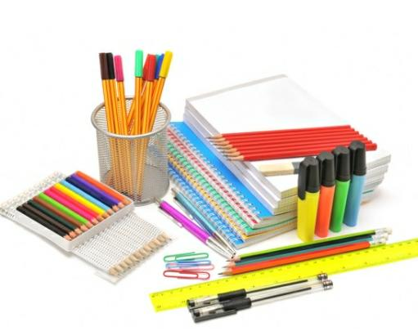
2020-2021 оқу жылы
Жалпы оқумен қамту қорынан көп балалы, аз қамтылған, тұлдыр жетім және ата –ана қамқорлығынсыз қалған балаларға берілген кеңсе тауарлары
Кеңсе тауарларының тізімі:
1. Тор көз дәптер – 34 дана
2. Жол көз дәптер-34 дана
3. Қалам (ручуа)-5 дана
4. Өшіргіш-1 дана
5. Қалам ұштағыш-1 дана
6. Түрлі –түсті қарындаш-1 дана
7. Қара карандаш-5 дана
8. Сурет салуға арналған альбом-3 дана
9. Сызуға арналған альбом-1 дана
10. Циркуль -1 дана
11. Пенал- 1 дана
12. Түрлі-түсті қатты картон- 2 дана
13. Түрлі-түсті қағаз- 2 дана
14. Түрлі-түсті акварель бояуы-1 дана
15. Ермек саз-1 дана
Жалпы құны:
80.976 теңге

